Slide 1
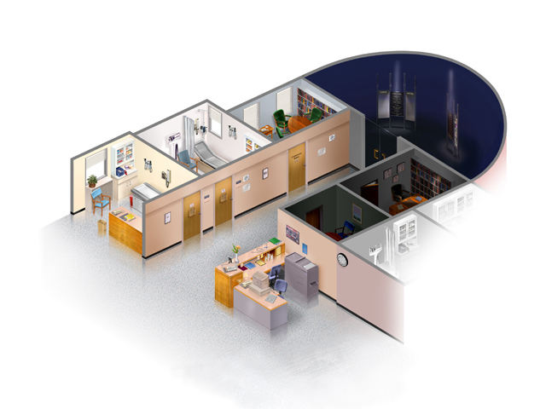
Kórháztechnika
Egészségügyi intézmények tervezése

Slide 2
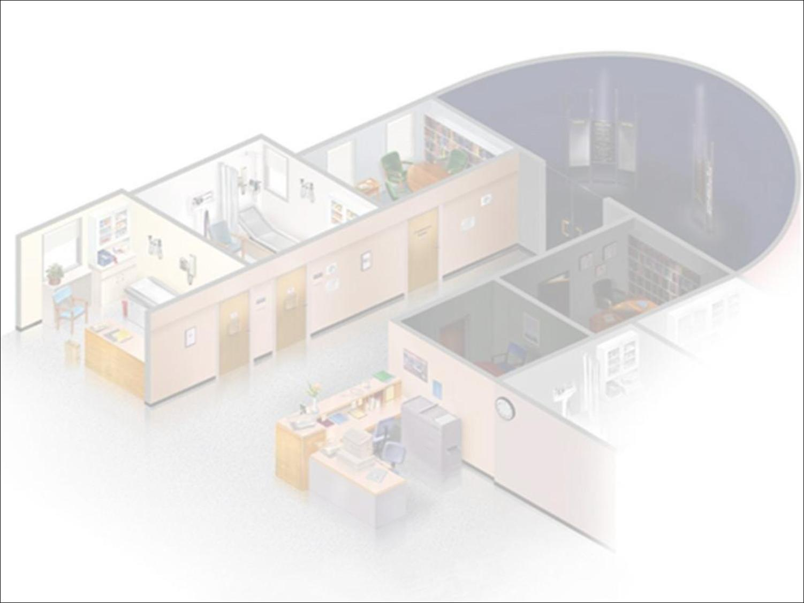
Egészségügyi intézmények típusai
Állami tulajdonú intézmények:
  Kórházak, klinikák
  Szakrendelők
  Háziorvosi rendelők
Magántulajdonban lévő intézmények:
  Magánklinika
  Magánrendelő
  (zöld mezős beruházás, rekonstrukció)

Slide 3
Terv típusok
      Tanulmány terv
      Engedély terv
      Tender terv
      Kiviteli terv

Slide 4
Tervezői csapat
Generál tervező, altervezők( szakági tervezők)
  Építész (statika, kert, környezet, akadálymentesítés, tűzvédelem stb.)
  Gépész (hűtés, fűtés, szellőzés)
  Elektromos (gyenge-, erősáram, informatika)
  Orvostechnológus

Slide 5
Orvostechnológia fogalma
Az egészségügyi ellátás speciális működési feltételeit biztosító technológia.
Feladata, hogy a betegellátáshoz (diagnosztika, terápia, megelőzés, ápolás, gondozás, stb.) szükséges feltételeket komplex módon biztosítsa, az épület tervezési folyamatában a szükséges műszaki, technikai követelményeket megadja, a kivitelezéshez szükséges adatokat, szempontokat és összefüggéseket meghatározza.

Slide 6

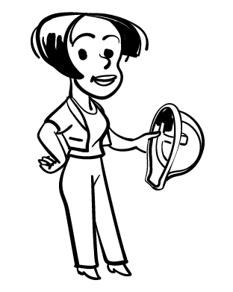


Orvostechnológus elhelyezkedése

Slide 7
Feladatai:
Paraméterek megadása:
  a tér (helyiségek) mérete
  burkolatok igényszintje
  a világítás,érintésvédelem,
  légtechnika, víz, csatorna,
  orvosi gázok és egyebek

Slide 8
Feladatai:
  gépek, berendezések,
  egyéb eszközök és felszerelések,
  a technológiai és általános bútorzat
  működés során betartandó előírások és azok eszközeinek meghatározása
  takarítási, fertőtlenítési folyamatok

Slide 9
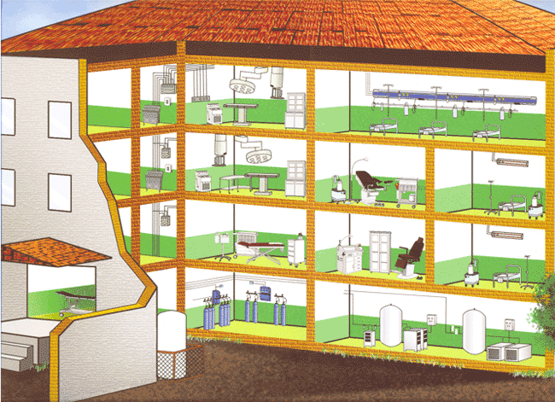
Kórház felépítése:

Slide 10
Itt bemutatásra kerülne az ÁEK felújított része.
(alaprajzok, képek, önjáró szállító robotok, csőpostarendszer, műtők stb.)

Slide 11
Összegezve:
Orvos-szakmai program alapján
a szakági tervezőkkel (a keretösszeg figyelembevételével) a kornak és előírásoknak megfelelően a legoptimálisabb elrendezésű és legmodernebb gépekkel, eszközökkel felszerelt egészségügyi intézmény kialakítása.

